Slide 1

2. Tunteiden hermostollinen perusta

Slide 2
Tunteet kehossa
Tunteiden keholliset reaktiot liittyvät keskeisesti autonomisen hermoston toimintaan
Autonominen hermosto: säätelee ja ohjaa keskeisiä elintoimintoja
  sympaattinen hermosto: nostaa elimistön vireystasoa, lisää stressihormonien erittymistä verenkiertoon
  parasympaattinen hermosto: aktiivinen lepotilassa, kun elimistö palautuu rasituksesta ja täydentää energiavarastojaan
Taistele tai pakene -reaktio: sympaattisen hermoston toiminta kiihdyttää elimistön valmiustilaan nopeana reaktiona
Myös hitaammin syntyvät tunnekokemukset käynnistävät sympaattista hermostoa ja pitävät elimistöä aktivaatiotilassa

Slide 3
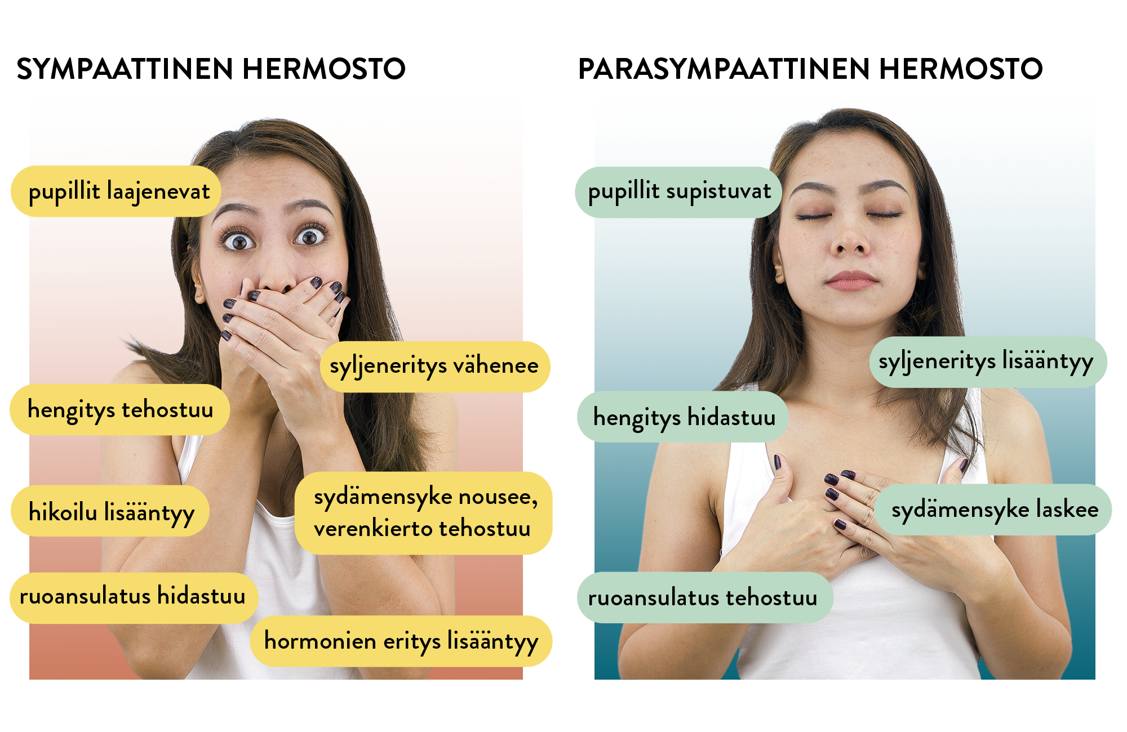

Slide 4

Tunteet ja välittäjäaineet
Dopamiini: keskeinen välittäjäaine mielihyvän kokemisessa ja aivojen mielihyväjärjestelmässä
Serotoniini: välittäjäaine, joka vaikuttaa etenkin mielialaan
  vajaus yhdistetty varsinkin alakuloisuuteen, masennukseen ja krooniseen väsymykseen

Slide 5
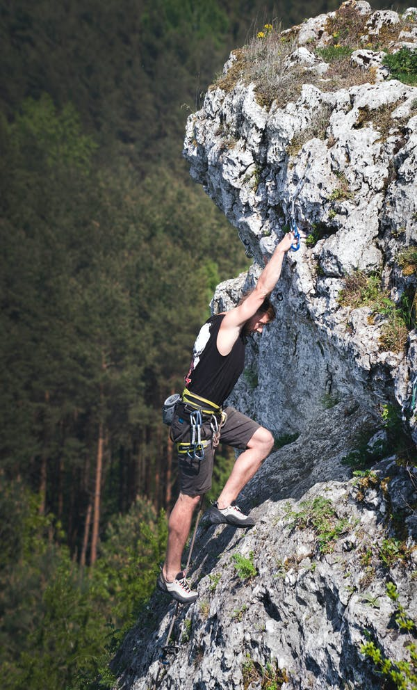
Tunteet ja hormonit
Oksitosiini: vapautuu erityisesti toisen ihmisen läheisyydessä → mielihyvän kokemus
Adrenaliini ja kortisoli (ns. stressihormonit): saavat elimistön nostamaan vireystasoa
  kielteiset tunteet sekä mm. jännityksen ja mielihyvän tunteet
Endorfiinit: on yhdistetty esim. seksistä, liikunnasta tai musiikista saatavaan hyvänolon tunteeseen

Slide 6
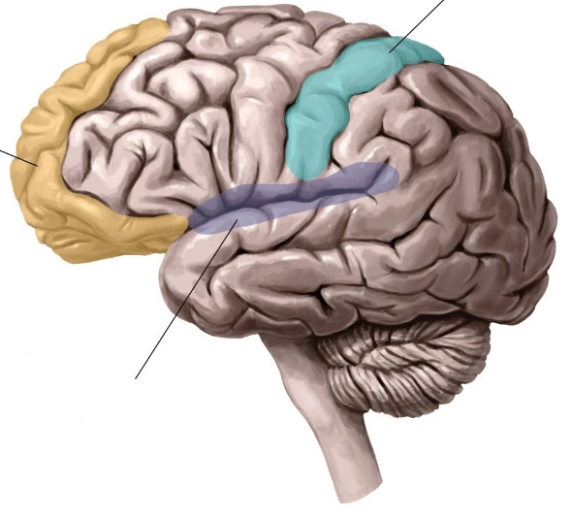
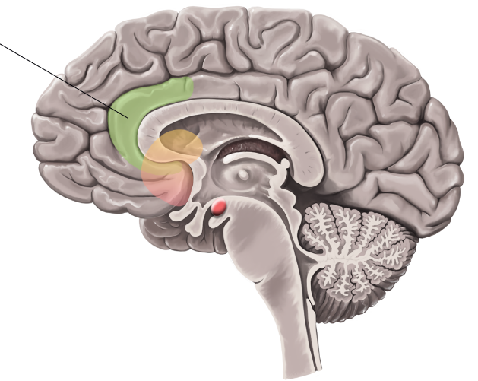
Tunteisiin liittyvät keskeiset aivoalueet ja aivojen osat 1/2
tuntoaivokuori
Aivokuori: keskeinen tunnetiedon sisällön ja arvioinnin käsittelyssä
Otsalohkojen etuosat: tärkeitä tunteiden tietoiselle käsittelylle ja säätelylle
Tuntoaivokuori: osallistuu kehon tuntemusten käsittelyyn
Aivosaari: vastaa siitä, että kehosta tulevat signaalit yhdistyvät tietoiseen ajatteluun ja tunteisiin
Pihtipoimun etuosa: säätelee automaattisesti aivojen syvien osien tunnejärjestelmiä
etuotsalohkot
aivosaari
pihtipoimun etuosa

Slide 7
TUNTEISIIN LIITTYVÄT KESKEISET AIVOALUEET JA AIVOJEN OSAT 2/2
Limbinen järjestelmä: erityisesti nopeiden ja automaattisten tunnereaktioiden syntyminen
  mantelitumake: keskeinen tunteiden syntymisessä ja niiden käsittelyssä
  talamus: tärkeä aivoille saapuvan aistitiedon välittämisessä muille aivoalueille jatkokäsittelyyn
  hypotalamus: tärkeä elimistön sisäisen tasapainon (homeostaasin) säätelyssä
  hippokampus: muistijälkien taltiointi ja palauttaminen
Tyvitumakkeet (erityisesti nucleus accumbens) ovat yhteydessä dopamiinin tuottamiseen

Slide 8
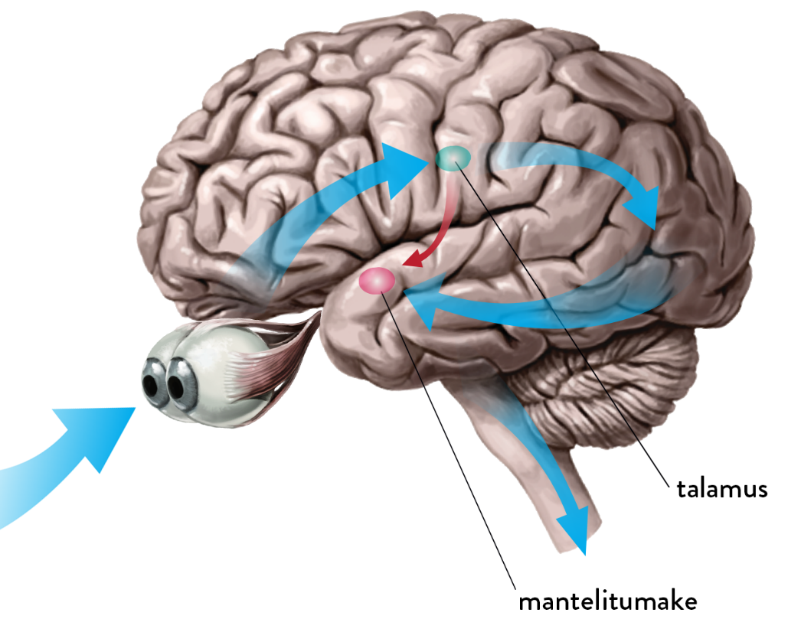
Tunteiden nopeampi ja hitaampi reitti aivoissa
Nopeampi reitti: välittää aistitiedon nopeasti mantelitumakkeeseen ja käynnistää autonomisen hermoston
  tietoinen tunteen käsittely ei usein ole vielä tapahtunut
Hitaampi reitti: välittää aistitietoa aivokuorelle, liittyy aistitiedon tarkempaan käsittelyyn
  Esim. arviointi siitä, onko syytä pelätä

Slide 9

Pelkojärjestelmä
Pelko­järjestelmä: tehostaa vaarojen havaitsemista ja käynnistää automaattisia pako- ja puolustautumisreaktioita (taistele tai pakene –reaktio)
Pelkojärjestelmän yliherkkyys voi olla haitallista

Slide 10
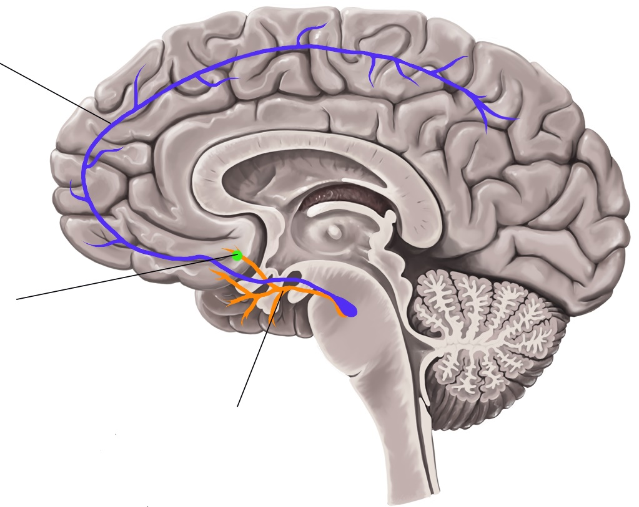
Mielihyväjärjestelmä
Aivokuoren mielihyväradasto
Mielihyväjärjestelmä: mielihyvän ja motivaation säätely
Mielihyvä on tärkeä oppimisen vahvistaja ja liittyy keskeisesti motivaatioon
  taipumus toistaa käyttäytymistä, josta seuraa myönteisiä tunteita
Mielihyväjärjestelmän yliaktiivisuus voi olla haitallista
  esiintyvyys erityisesti nuoruudessa
Nucleus accumbens
-tumake
Limbinen mielihyväradasto

